Slide 1




Fundação de Assistência Social e Cidadania - FASC

Slide 2
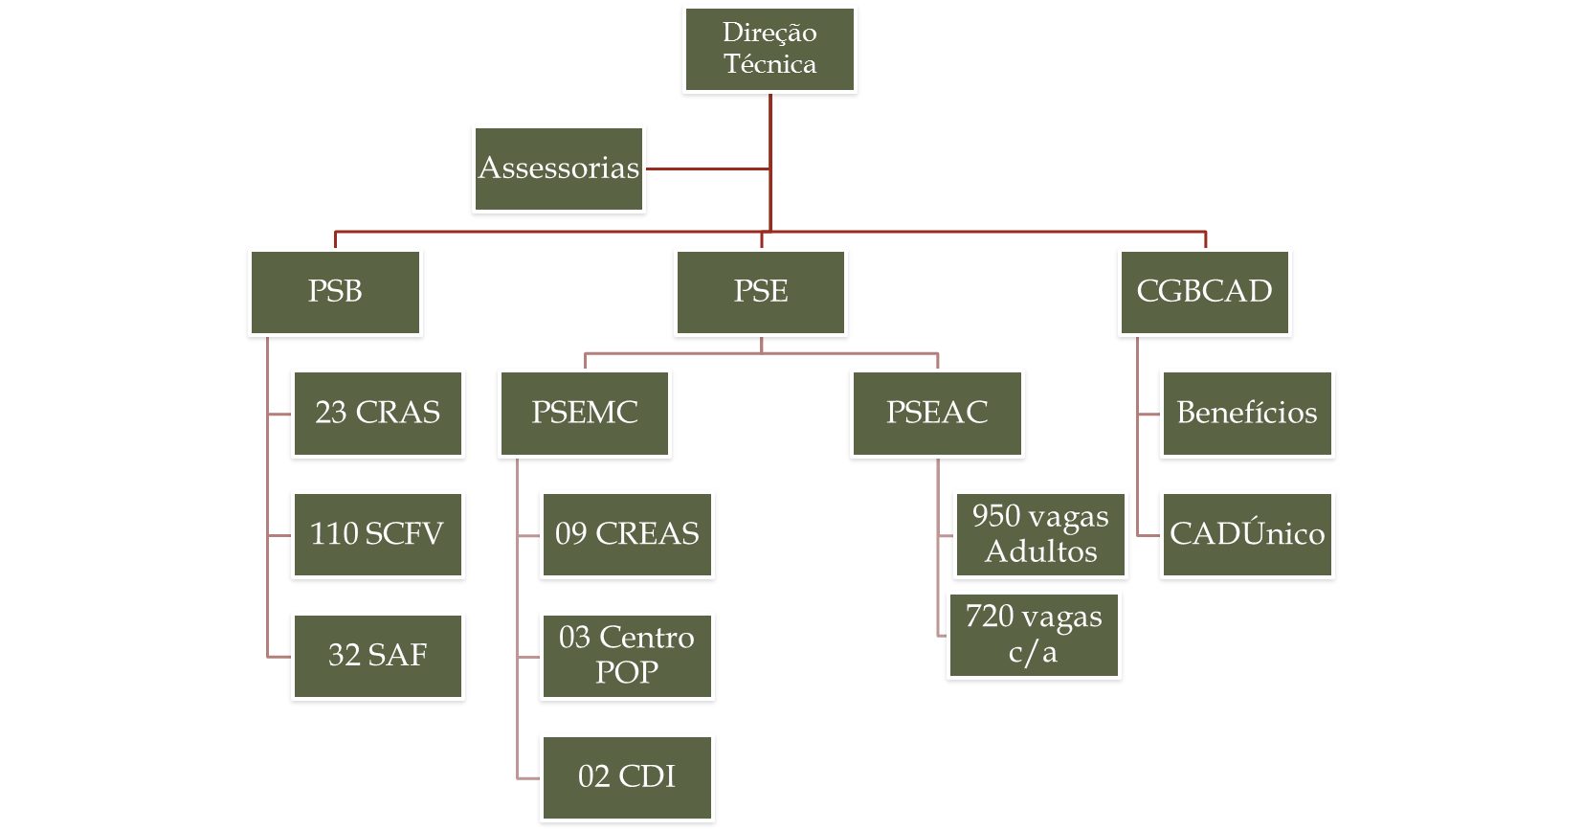
Direção Técnica

Slide 3

PSB
23 CRAS
PSEMC
9 CREAS
Serviço PAEFI
Serviço MSE (SEMSE)
Serviço de Abordagem Social
Centro Pop
Centro Dia do Idoso
PSEAC - Rede de Acolhimento Institucional

Slide 4
Proteção Social Básica
Serviço de Convivência e Fortalecimento de Vínculos - 06 a 14 Anos
9.196 vagas contratadas
85 Organizações parceiras
Repasse mensal R$ 3.189.228,70
Serviço de Convivência e Fortalecimento de Vínculos - 15 a 17 Anos
1.890 vagas contratadas
53 Organizações parceiras
Repasse mensal R$ 1.362.984,52
Projovem Adolescente
480 vagas contratadas
2 Organizações parceiras
Repasse mensal R$ 134.687,88

Slide 5
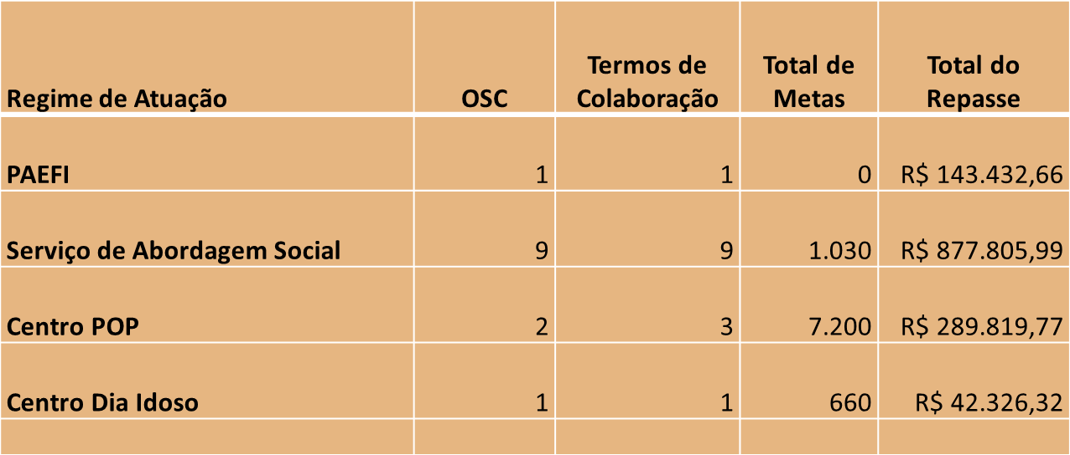
Serviços de Média Complexidade

Slide 6
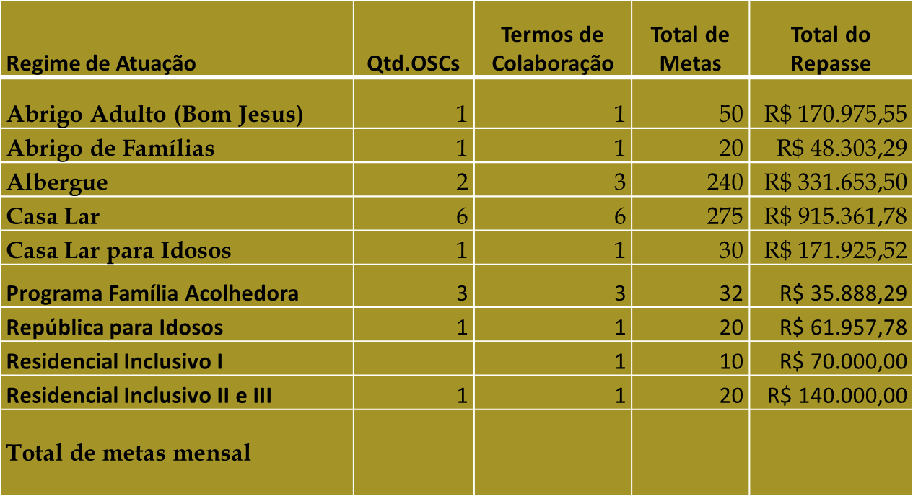
Serviços de Alta Complexidade

Slide 7
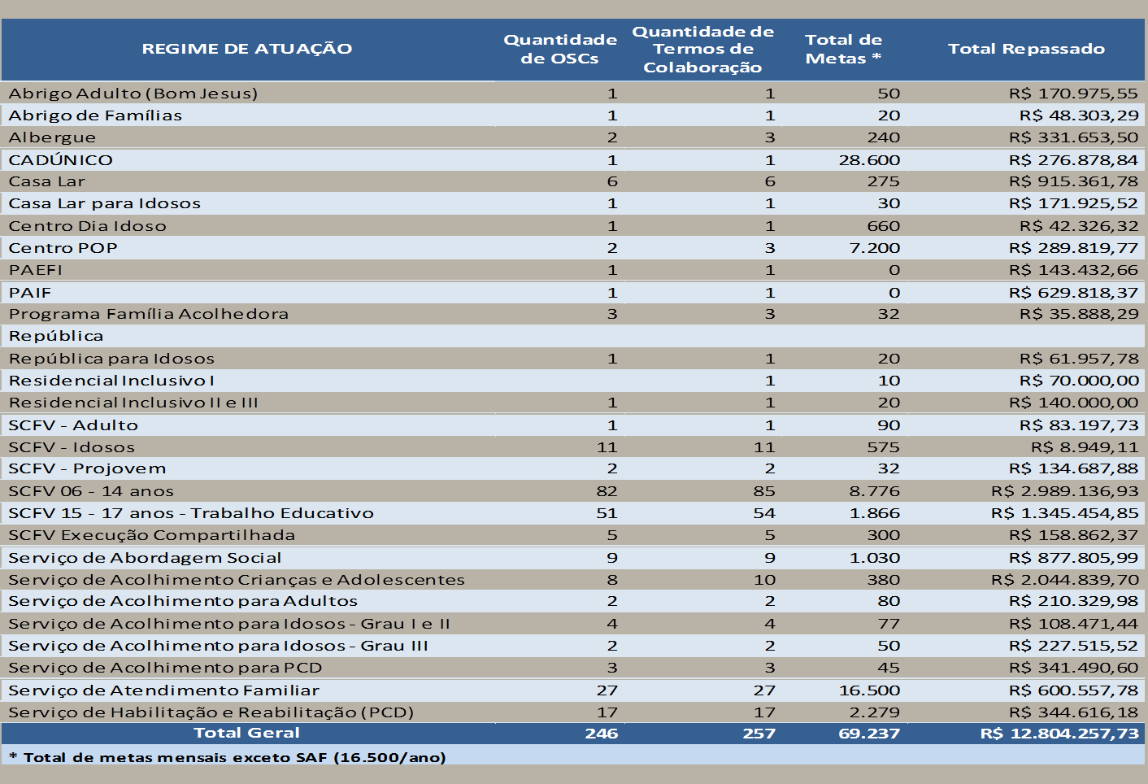
Serviços Parceirizados - Metas/Repasses

Slide 8


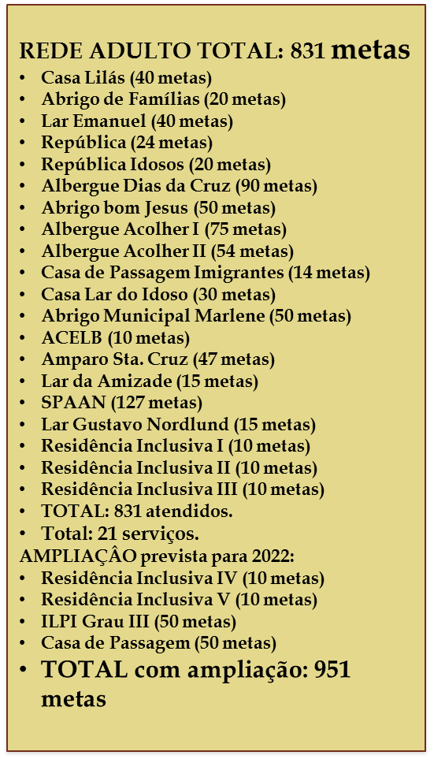
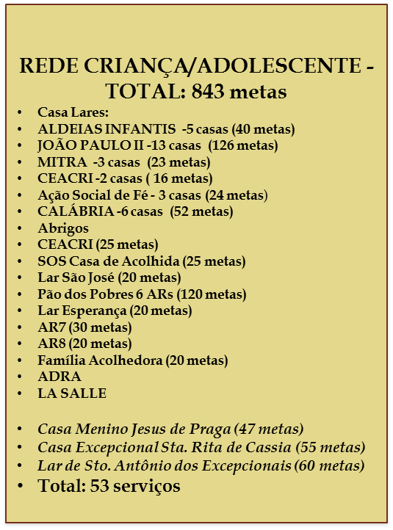
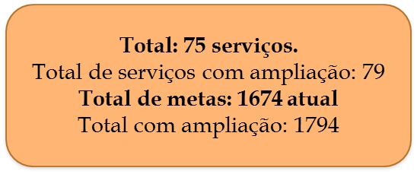

Slide 9
Supervisão
1. REGIÃO CENTRO, ILHAS, HUMAITÁ NAVEGANTES
Serviços Próprios: 5 - Serviços Parceiros: 14 - Técnicos Sociais: 89
2. REGIÃO GLÓRIA, CRUZEIRO E CRISTAL
Serviços Próprios: 4 - Serviços Parceiros: 17 - Técnicos Sociais: 77
3. REGIÃO LOMBA DO PINHEIRO E REGIÃO PARTENON
Serviços Próprios: 6 - Serviços Parceiros: 10 - Técnicos Sociais: 55
4. REGIÃO NORTE E NOROESTE
Serviços Próprios: 5 - Serviços Parceiros: 08 - Técnicos Sociais: 47
5. REGIÃO EIXO BALTAZAR NORDESTE
Serviços Próprios: 4 - Serviços Parceiros: 11 - Técnicos Sociais: 44
6. REGIÃO LESTE
Serviços Próprios: 3 - Serviços Parceiros: 13 - Técnicos Sociais: 55
7. REGIÃO SUL CENTRO SUL
Serviços Próprios: 6 - Serviços Parceiros: 06 - Técnicos Sociais: 37
8. REGIÃO RESTINGA E EXTREMO SUL
Serviços Próprios: 3 - Serviços Parceiros: 07 - Técnicos Sociais: 40

Slide 10
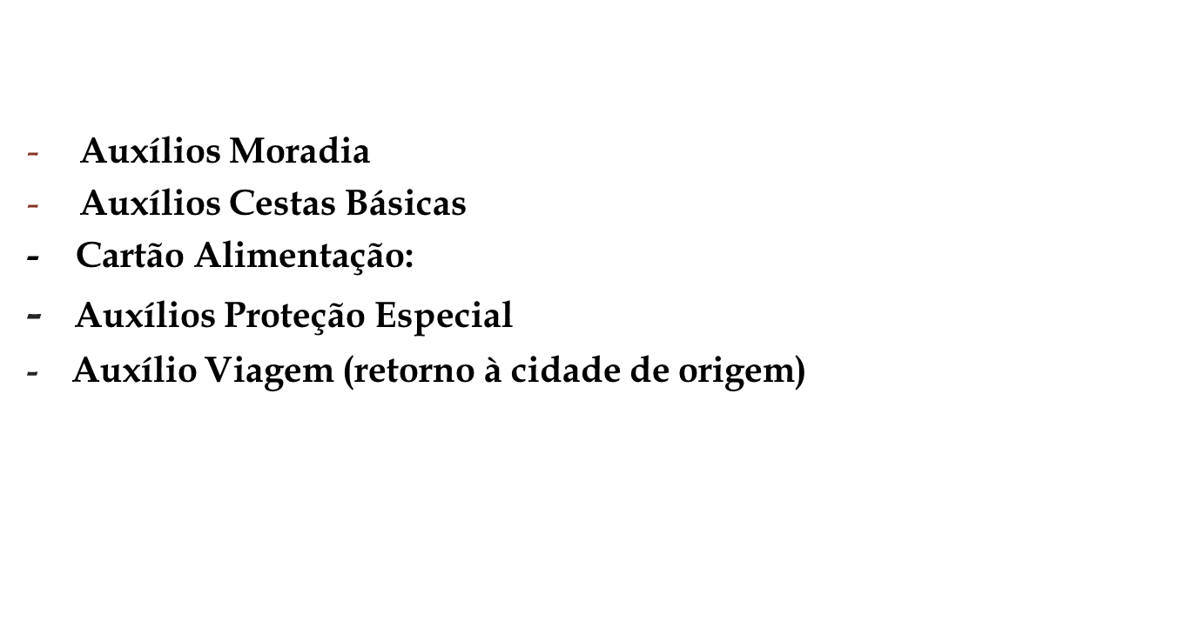
CGBCAD – Benefícios Assistenciais

Slide 11
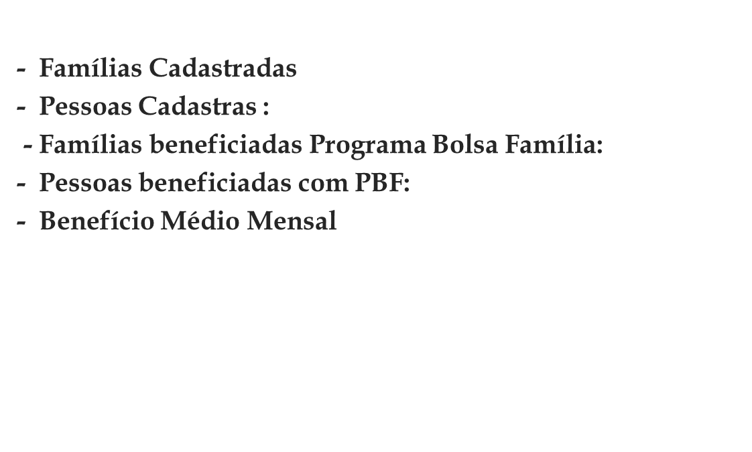
CGBCAD - Cadastro Único

Slide 12
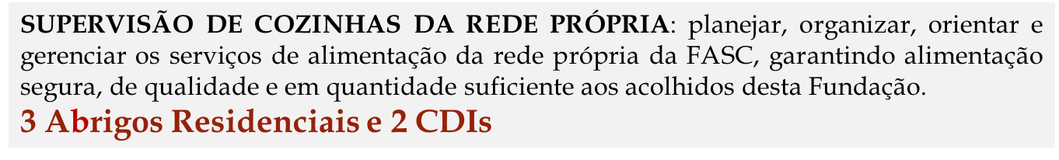
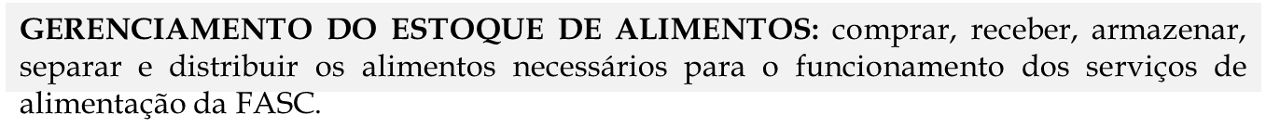
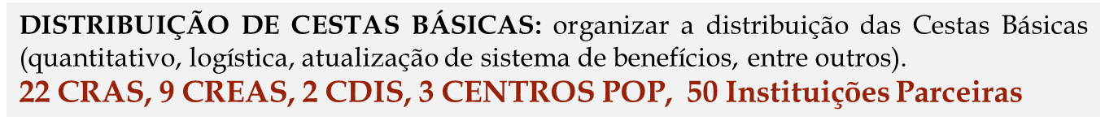
COANUT: Coordenação de Alimentação e Nutrição
QUANTITATIVO DE CB 2021
Distribuição | Quantidade
Cestas | Doação | Famílias | Povos | COVID | TOTAL
CRAS | 43 | 16.630 | 3.622 | 46.405 | 66.700
CREAS | 0 | 2.615 | 0 | 7.982 | 10.597
Outros | 41 | 81 | 0 | 0 | 122
TOTAL | 84 | 19.326 | 3.622 | 54.387 | 77.419

Slide 13
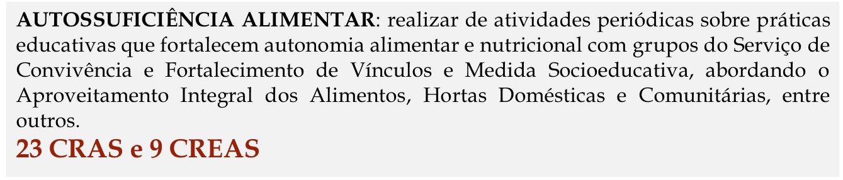
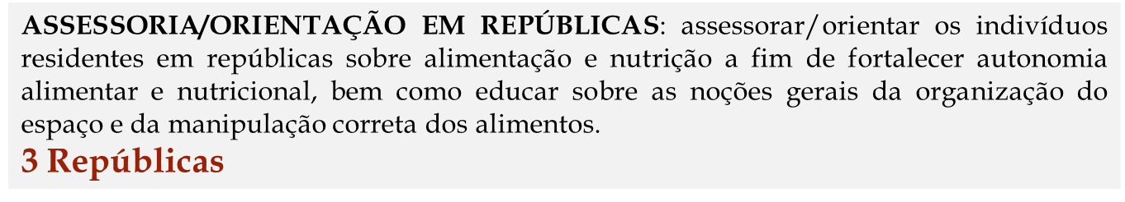
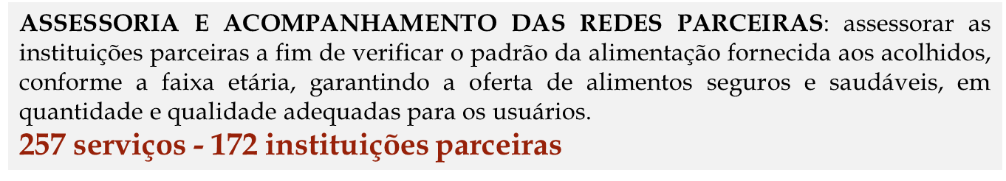
COANUT: Coordenação de Alimentação e Nutrição

Slide 14
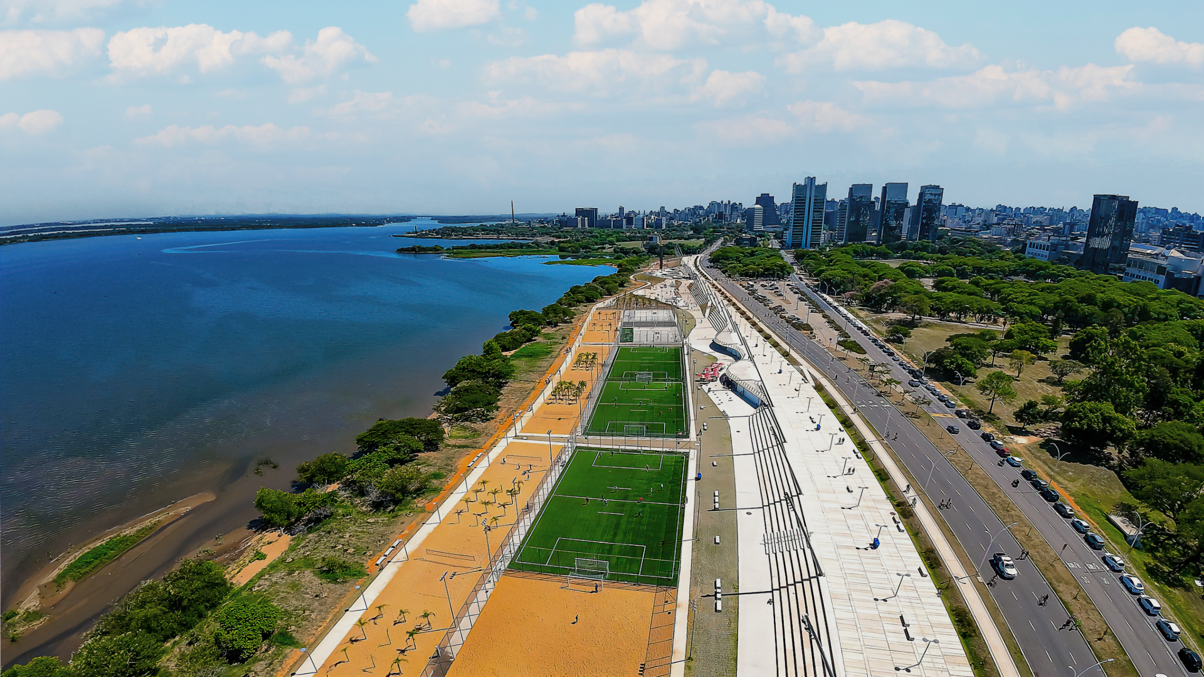
OBRIGADO!

